Slide 1

Java反序列化利用的新方法
2021.01.24 陈夏润

Slide 2
01.
Java反序列化漏洞介绍
目录
03.
常用防御措施
04.
Java中的关键风险
05.
Java反序列化新的利用方式
06.
建议与启发

Slide 3
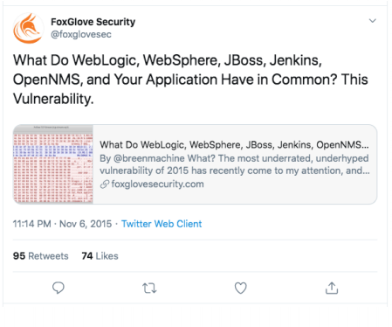

Java反序列化漏洞介绍
2015年：Chris Frohoff和Gabriel Lawrence介绍了他们对Java对象反序列化漏洞的研究，最终导致了Java历史上最大的RCE漏洞浪潮。

Slide 4

Java反序列化漏洞介绍
序列化与反序列化是一个标准（具体参考XDR:外部数据表示标准 RFC 1014），它是编程语言的一种共性，只是有些编程语言是内置的（如Java，PHP等），有些语言是通过第三方库来实现的（如C/C++）。
使用场景：
对象的持久化（将对象内容保存到数据库或文件中）
远程数据传输（将对象发送给其他计算机系统）

Slide 5
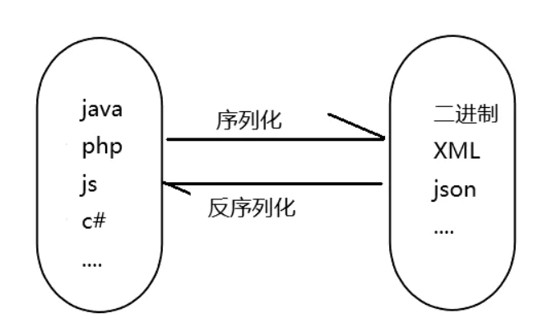
Java反序列化漏洞介绍
为什么需要序列化与序列化？
序列化与序列化主要解决的是数据的一致性问题。简单来说，就是输入数据与输出数据是一样的。
对于数据的本地持久化，只需要将数据转换为字符串进行保存即可是实现，但对于远程的数据传输，由于操作系统，硬件等差异，会出现内存大小端，内存对齐等问题，导致接收端无法正确解析数据，为了解决这种问题，Sun Microsystems在20世纪80年代提出了XDR规范，于1995年正式成为IETF标准。
经过序列化的数据可以存储为文本格式的数据，如JSON或者XML，也可以存储为二进制格式的数据。

Slide 6
Java反序列化漏洞介绍
实现方法
Java.io.ObjectOutputStream
java.io.ObjectInputStream
2. 序列化： ObjectOutputStream类 --> writeObject()
注：该方法对参数指定的obj对象进行序列化，把字节序列写到一个目标输出流中，按Java的标准约定是给文件一个.ser扩展名
3. 反序列化: ObjectInputStream类 --> readObject()
注：该方法从一个源输入流中读取字节序列，再把它们反序列化为一个对象，并将其返回。

Slide 7
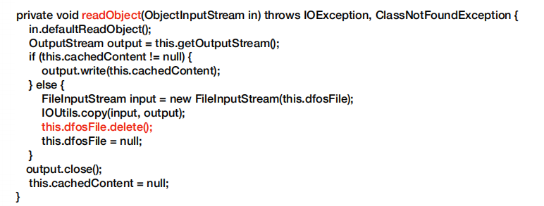
Java反序列化漏洞介绍
攻击条件
远程服务接受不可信的数据进行反序列化；
应用程序的类路径包括可序列化类；
可序列化类回调中包含危险函数。
2. 魔术方法
（魔法方法将在反序列化过程中自动调用）
readObject()
readExternal()
readResolve()
readObjectNoData()
validateObject()
finalize()

Slide 8
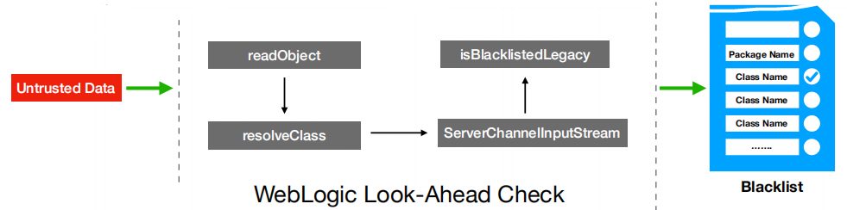
常用防御方法—Look-Ahead Check
在反序列化过程中验证输入流以确保应用程序安全的前瞻性阶段。 如果在反序列化过程中发现黑名单中的类，则反序列化过程将被终止。
SerialKiller
Jackson
Weblogic

Slide 9
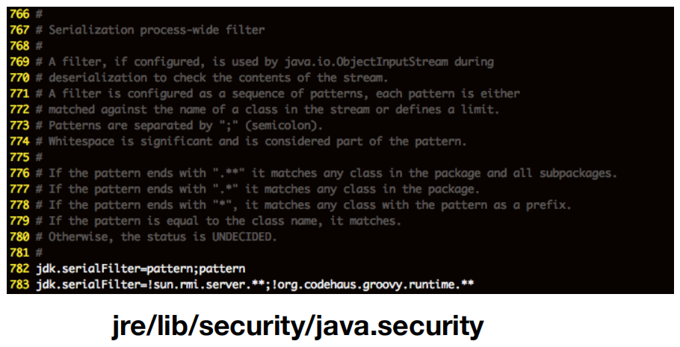
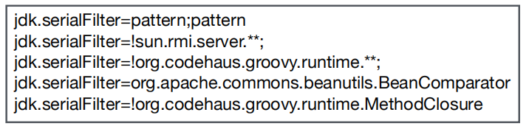
常用防御方法—JEP29
JEP290 ：过滤传入的序列化数据
定义可由属性或配置文件配置的全局过滤器；
允许对输入的对象序列化数据流进行过滤，以提高安全性和健壮性；
在反序列化过程中调用过滤器接口方法，以验证正在反序列化的类；
筛选器返回一个检测结果以决定是否允许序列化

Slide 10
常用防御方法—RASP
运行时应用程序自我保护(RASP)：
一种安全技术，它内置或链接到应用程序或应用程序运行时环境中，能够控制应用程序的执行并检测和防止实时攻击。
Java-Agent
向应用程序提供分析功能的软件组件，运行方法之前的拦截器；
不需要建立模式列表（黑名单）来匹配有效载荷，而是通过特定的设计提供保护；
RASP的大多数策略只关注不安全的反序列化攻击，这些攻击试图使用网络请求提供的输入数据执行命令

Slide 11
常用防御方法—缺点分析
多数解决方案的质量往往取决于黑名单：
如果我们找到一个新的gadget，这意味着我们可以绕过很多黑名单
安全研究人员倾向于找到最终会调用常见危险函数的gadget，例如Processbuider.exec()。
防御解决方案只关注这些共同的危险功能，但是
如果我们在Java中找到一个新的基本向量，这意味着我们可以找到许多新的gadget，并绕过大多数Java反序列化防御解决方案；
攻击者的新目标
Java中的新向量
远程命令执行
基本类

Slide 12
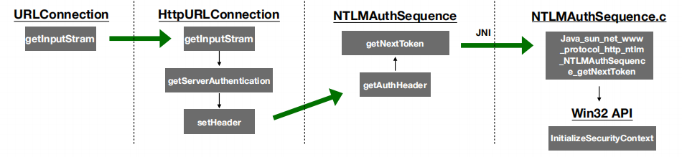
Java中的关键风险—URLConnection
在java中，Java抽象出来了一个URLConnection类，它用来表示应用程序以及与URL建立通信连接的所有类的超类，通过URL类中的openConnection方法获取到URLConnection的类对象。
它包含许多让您与URL通信的方法；
表示应用程序和URL之间通信链接的所有类的超类；
大多数Java本机函数或应用程序将使用URLConnection发送HTTP请求。
eg. 通过调用JNI函数，URLConnection最终将调用WindowsAPI initsecuritycontext，这是一个获取本地Windows凭据的函数。

Slide 13
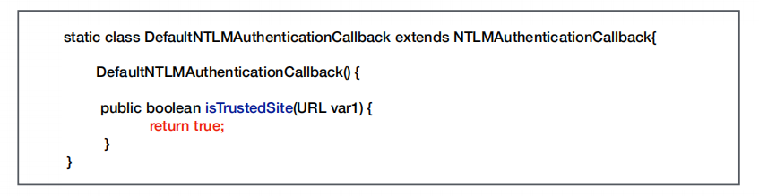
Java中的关键风险—URLConnection
Java的默认行为不会判断URL的有效性，总是返回true。

Slide 14
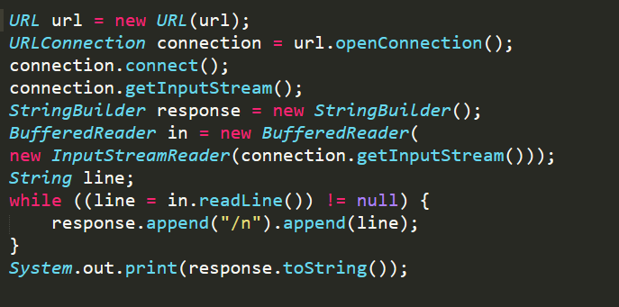
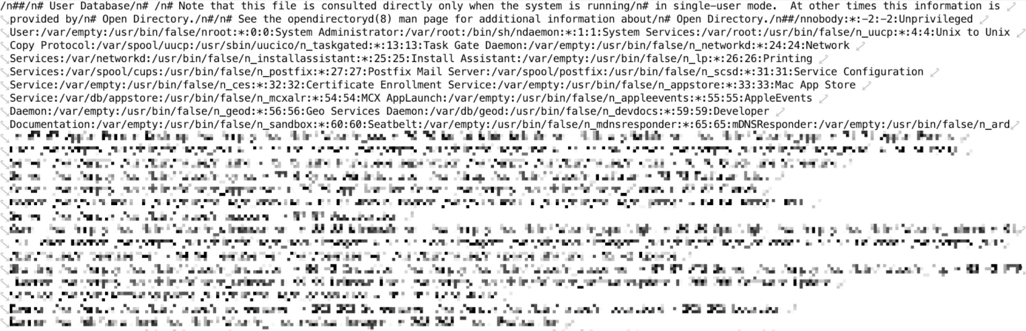
Java中的关键漏洞—URLConnection
漏洞实例：SSRF攻击内网：
使用URL建立一个对象，调用url对象中的openConnection来获取一个URLConnection的实例，然后通过在URLConnection设置各种请求参数以及一些配置，在使用其中的connect方法来发起请求，然后在调用getInputStream来获请求的响应流。 这是一个基本的请求到响应的过程。
url可控，那么将url参数传入为file:///etc/passwd，运行后：

Slide 15
Java中的关键风险—URLConnection
漏洞实例——NTLM反射攻击（CVE-2019-1040）——内网大杀器：
该漏洞存在于Windows大部分版本中，攻击者可以利用该漏洞可绕过NTLM MIC的防护机制，结合其他漏洞和机制，某些场景下可以导致域内的普通用户直接获取对于域控服务器的控制。攻击者可以修改已经协商签名的身份验证流量，然后中继到另外一台服务器，同时完全删除签名要求。通过该攻击方式可使攻击者在仅有一个普通域账号的情况下，远程控制域中任意机器（包括域控服务器）。
java中默认对(http|https)做了一些事情，比如：
默认启用了透明NTLM认证
默认跟随跳转

Slide 16
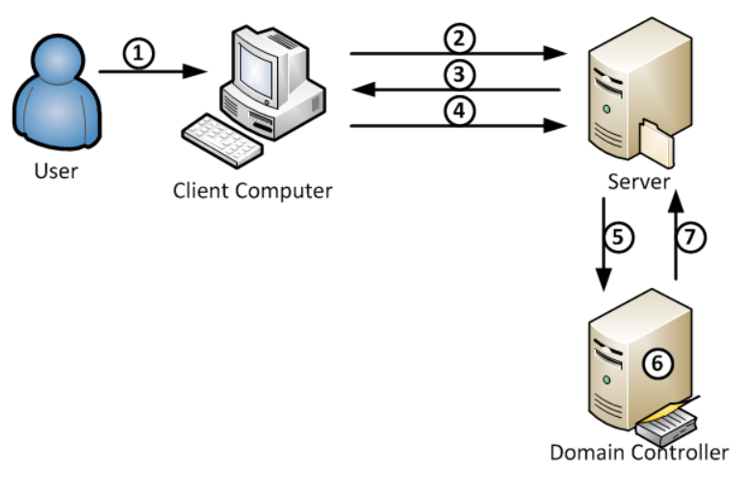
Java中的关键风险—URLConnection
NTLM相关概念：
NTLM Hash：存储在SAM数据库及NTDS数据库中对密码进行 Hash摘要计算后的结果
Net-NTLM hash：通常是指网络环境下 NTLM认证中的 Hash
NTLM：除 Kerberos之外的一种网络认证协议，只支持 Windows
LSASS：Windows系统的安全机制（系统进程）。用于本地安全和登陆策略
NTLM认证流程：
协商 主要用于确认双方协议版本(NTLM v1/NTLM V2)
质询 就是挑战（Challenge）/响应（Response）认证机制起作用的范畴。
验证 验证主要是在质询完成后，验证结果，是认证的最后一步。

Slide 17
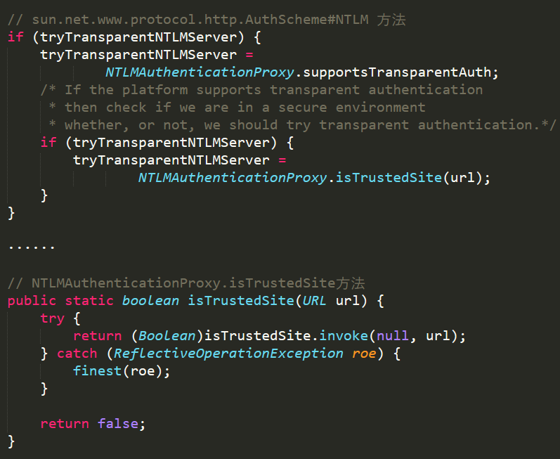
Java中的关键风险—URLConnection
Java在使用内置类 sun.net.www.protocol.http.HttpURLConnection 发送HTTP请求遇到状态码为401的HTTP返回头时，会判断该页面要求使用哪种认证方式，若采用的NTLM认证则会自动使用当前用户凭据进行认证。
Windows下的Java默认启用了透明NTLM认证，并且将所有由外部传入的URL地址都认为是可信的。
如下面代码段所示
通过反射调用了sun.net.www.protocol.http.ntlm.NTLMAuthentication中的isTrustedSite方法，在此方法中将所有外部传入的URL都判定为可信的。
攻击者通过搭建基于NTLM认证的HTTP Server即可获取到当前用户的Net-NTLM Hash。

Slide 18
Java中的关键风险—URLConnection
CVE-2019-1040：
使用AD帐户，通过SMB连接到受害者Exchange服务器，并触发SpoolService错误。 攻击者服务器将通过SMB连接，并使用修改后的ntlmrelayx版本中继到LDAP。 使用中继的LDAP身份验证，为攻击者帐户授予DCSync权限。 攻击者帐户现在可以使用DCSync转储AD中的所有密码哈希值。
使用AD帐户，通过SMB连接到受害者Exchange服务器，并触发SpoolService错误。 攻击者服务器将通过SMB连接，并使用修改后的ntlmrelayx版本中继到LDAP。 使用中继的LDAP身份验证，将受害者服务器的基于资源的约束委派权限授予攻击者控制下的计算机帐户。 攻击者现在可以作为受害者服务器上的任何用户进行身份验证。

Slide 19
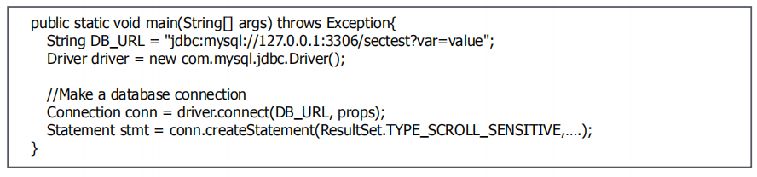
Java中的关键风险—JDBC
JDBC：Java提供对数据库进行连接、操作的标准API。
连接数据库
执行查询并将语句更新到数据库
检索从数据库收到的结果

Slide 20
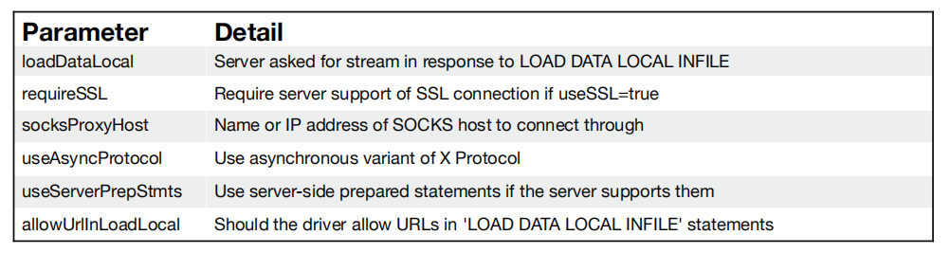
Java中的关键风险—JDBC
JDBC URL
jdbc:driver://[host][,failoverhost...]
[:port]/[database]
[?propertyName1][=propertyValue1]
[&propertyName2][=propertyValue2]...
关键参数：

Slide 21
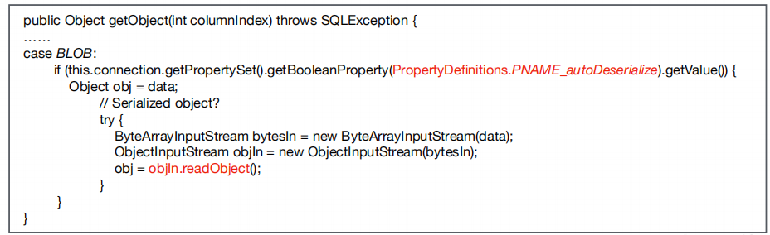
Java中的关键风险—JDBC
Vulnerable parameter：
自动反序列化 autoDeserialize
驱动程序自动反序列化存储在BLOB字段中的对象
需要首先调用getObject函数

Slide 22
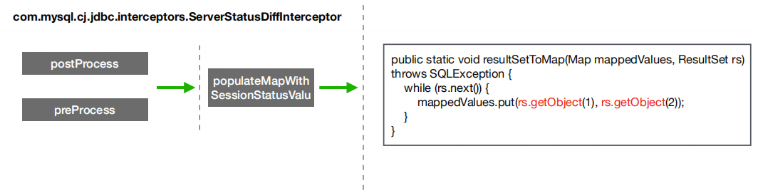
Java中的关键风险—JDBC
Vulnerable parameter：
查询拦截器 queryInterceptors
一个逗号分隔的类列表，实现“queryInterceptors”，调用getObject()

Slide 23
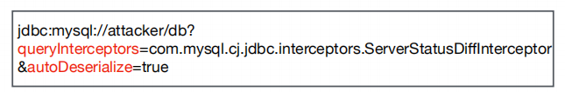
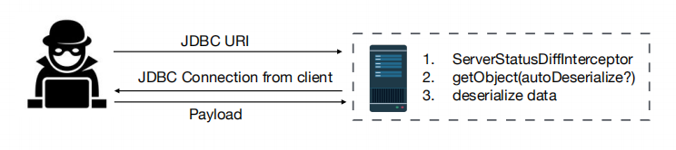
Java中的关键风险—JDBC
Vulnerable parameter 组合：
查询拦截器调用getObject
AutoDeserialize，以允许从服务器反序列化数据
攻击JDBC：
攻击者设置数据库服务
攻击者在JDBC URI中投毒
受害者与攻击者建立JDBC连接
将有效载荷返回给受害者

Slide 24
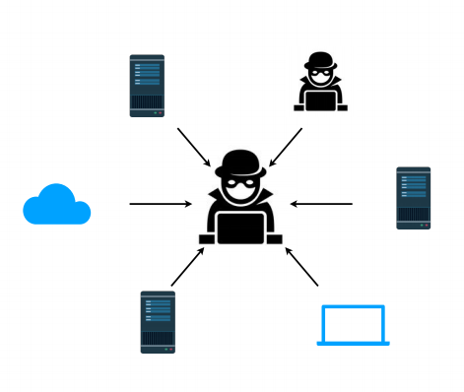
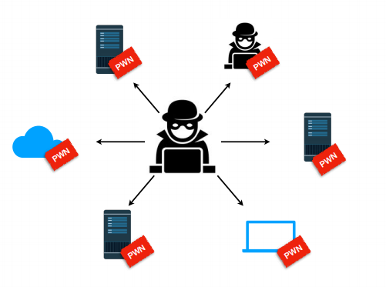
Java中的关键风险—JDBC
攻击场景：
钓鱼
攻击云服务
绕过SSRF防御
Anti-Attack
Java反序列化新工具
Java数据库连接:

Slide 25
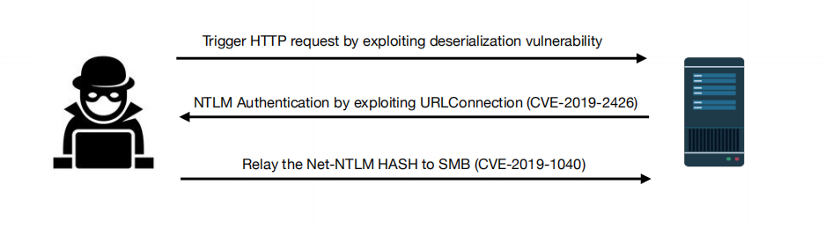
Java反序列化新的利用方式
结合3个漏洞，导致RCE：
利用Deserialization漏洞触发HTTP请求。
RTLM HASH泄漏脆弱性(CVE-2019-2426)。
执行NTLM反射攻击的新技术(CVE-2019-1040)。

Slide 26
Java反序列化新的利用方式
新的攻击向量：
1. URLConnection
NTLM泄漏(CVE-2019-2426)
NTLM反射攻击新技术(CVE-2019-1040)
2. JDBC
Mysql驱动程序RCE
NTLM在JDBC驱动程序中的泄漏漏洞

Slide 27
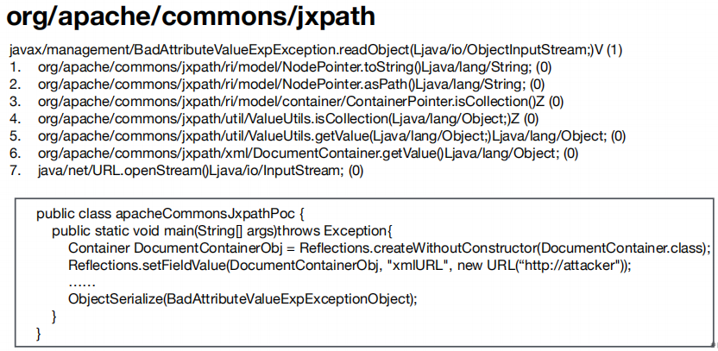
Java反序列化新的利用方式—反序列化 gadgets

Slide 28
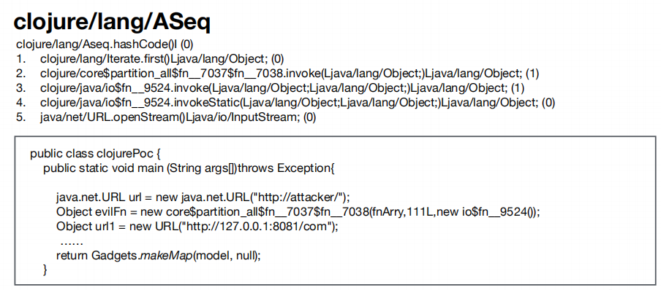
Java反序列化新的利用方式—反序列化 gadgets

Slide 29
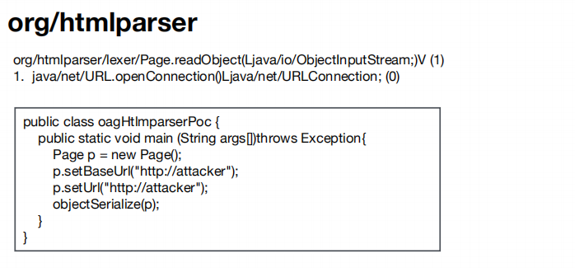
Java反序列化新的利用方式—反序列化 gadgets

Slide 30
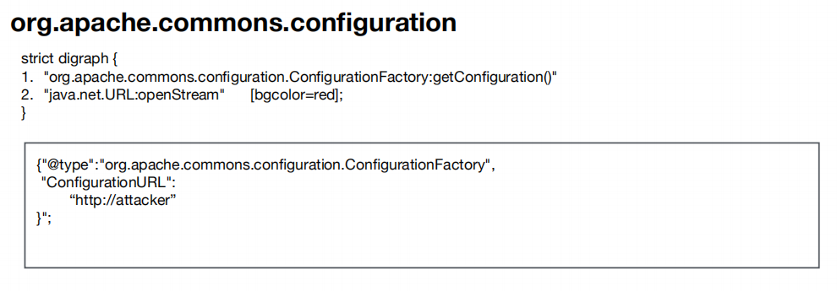
Java反序列化新的利用方式—Json attack

Slide 31
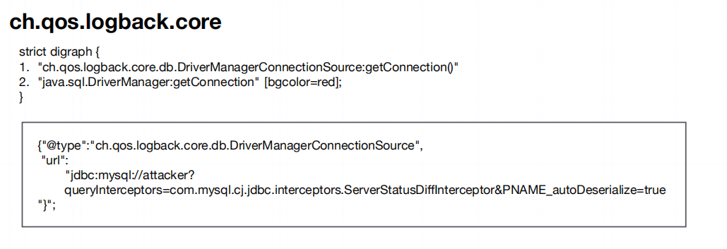
Java反序列化新的利用方式—Json attack

Slide 32
建议与启发
对开发者的建议：
不要反序列化不可信的数据；
不要向不受信任的服务器发送HTTP请求(尤其客户端在windows上)；
不要通过JDBC连接到不受信任的数据库；
加密序列化字节码
对安全研究者的启发：
使用黑名单时仔细审核安全策略，或尝试使用白名单来减轻风险；
用这两个向量进行Java应用程序的漏洞Fuzz；
静态分析可以很容易地发现JDBC漏洞。

Slide 33
Thank You !
2021.01.24 陈夏润

